Slide 1
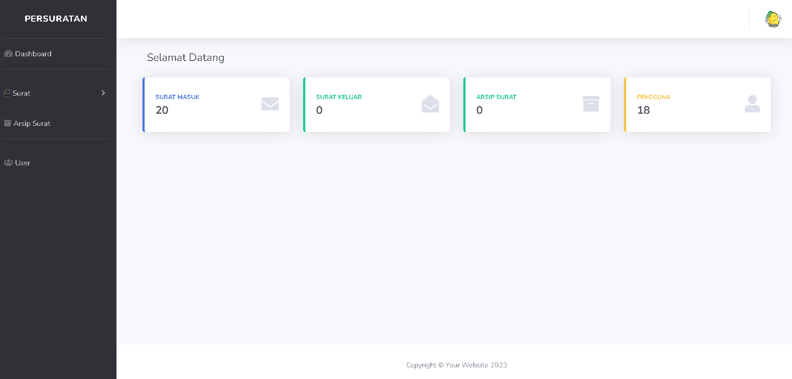
Tampilan Petugas TU
Dashboard

Slide 2
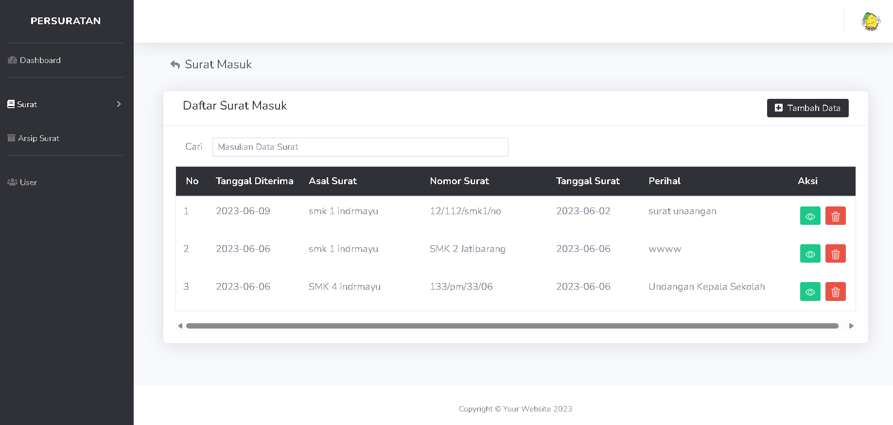
Tampilan Petugas TU
Surat Masuk Index

Slide 3
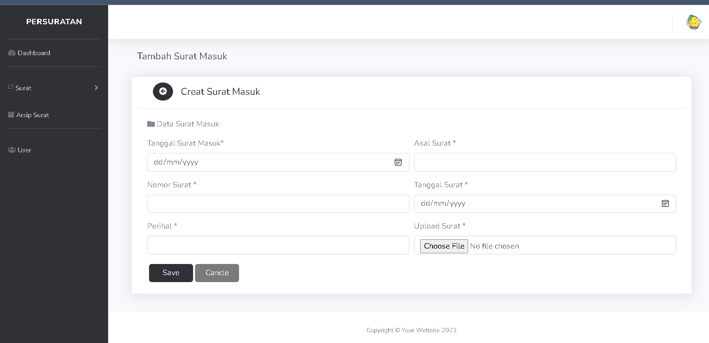
Tampilan Petugas TU
Surat Masuk Create

Slide 4
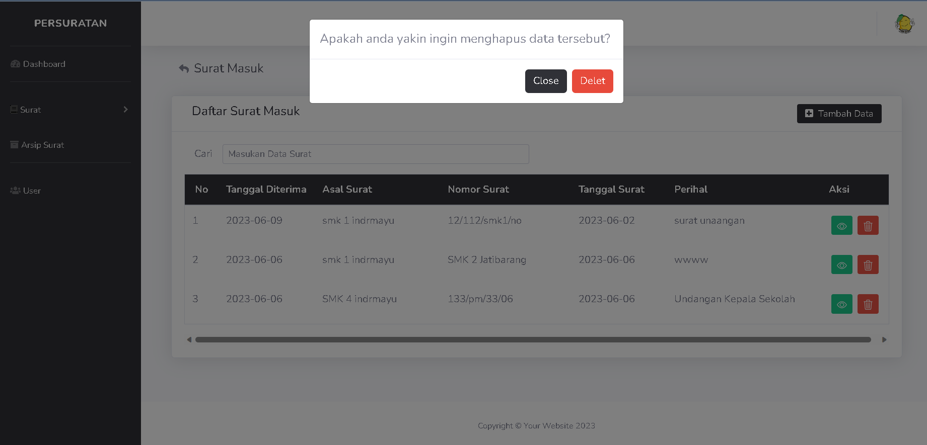
Tampilan Petugas TU
Surat Masuk Delet

Slide 5
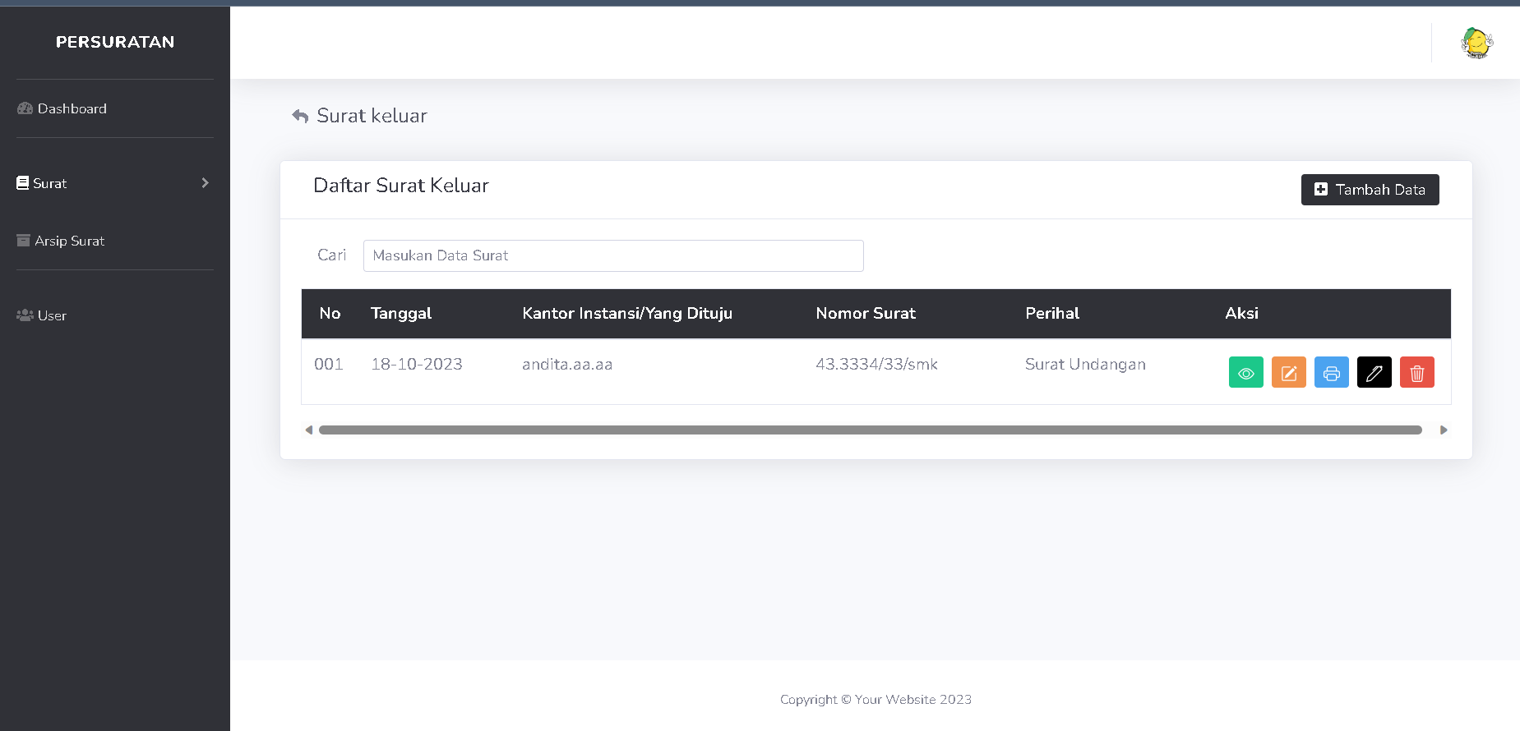
Tampilan Petugas TU
Surat Keluar

Slide 6
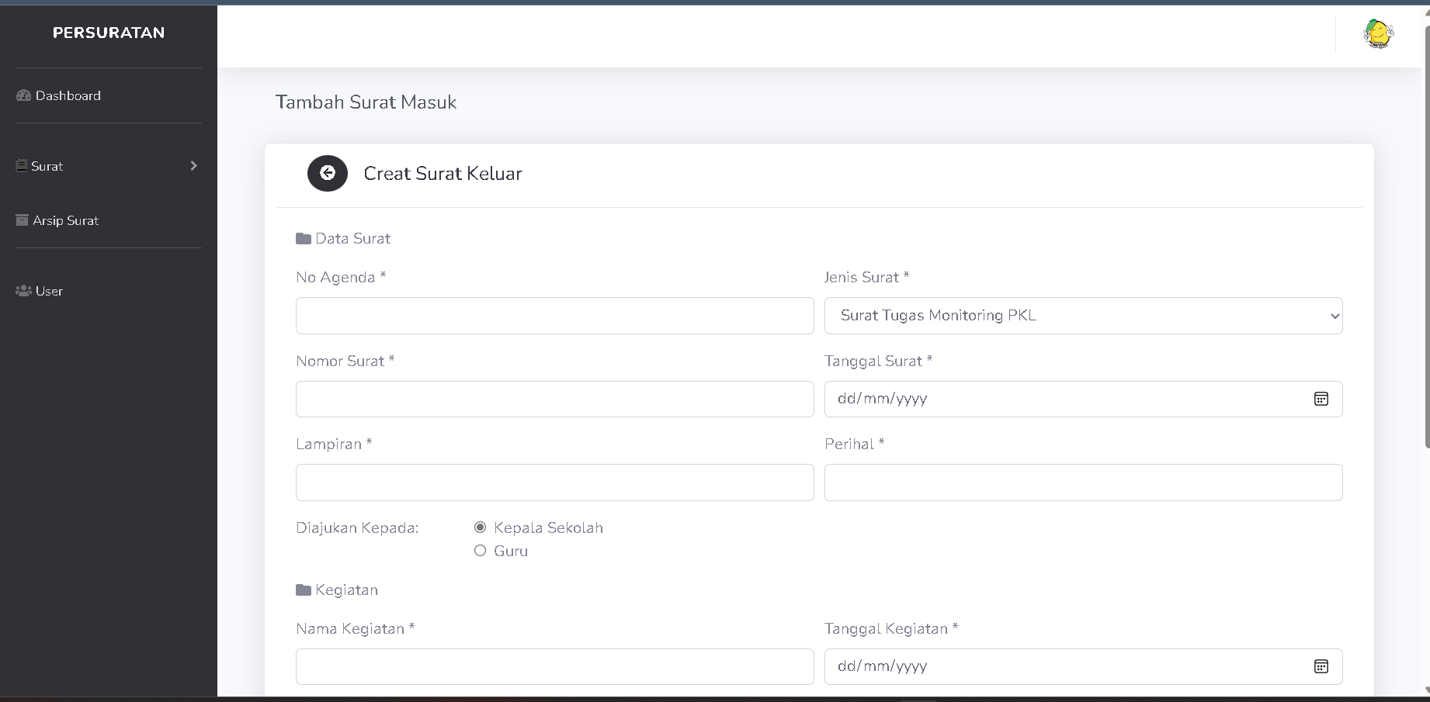
Tampilan Petugas TU
Surat Keluar create

Slide 7
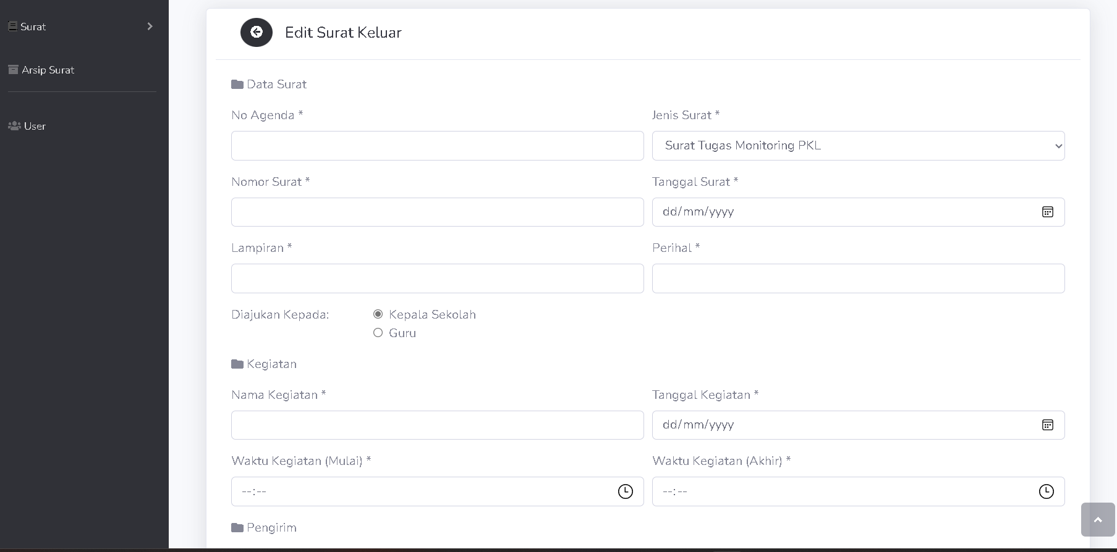
Tampilan Petugas TU
Surat Keluar Edit

Slide 8
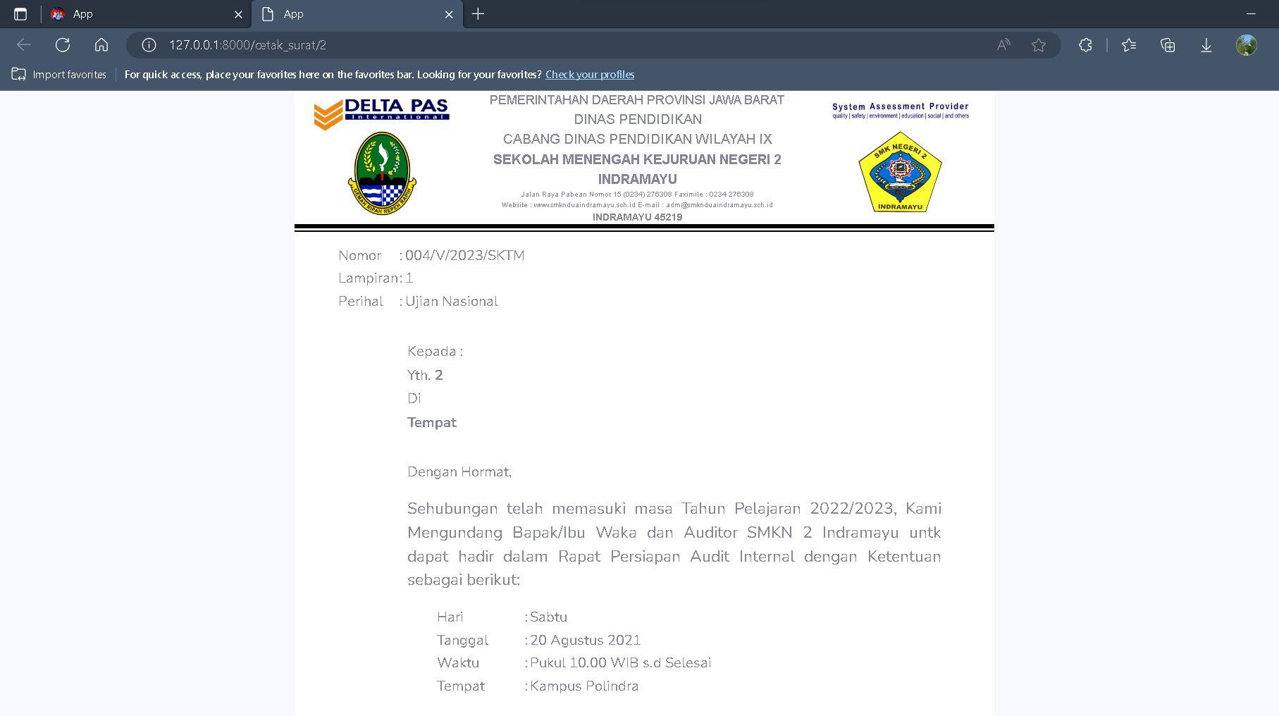
Tampilan Petugas TU
Surat Keluar Cetak

Slide 9
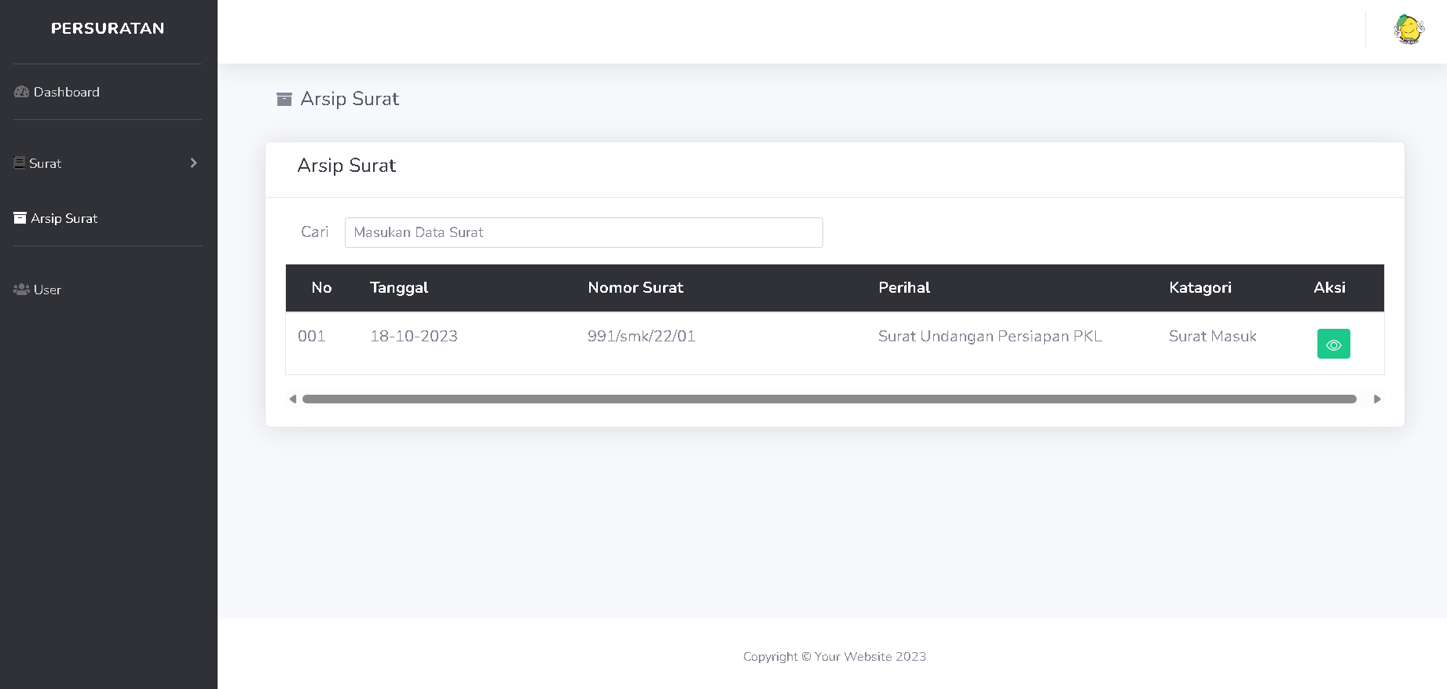
Tampilan Petugas TU
Arsip Surat

Slide 10
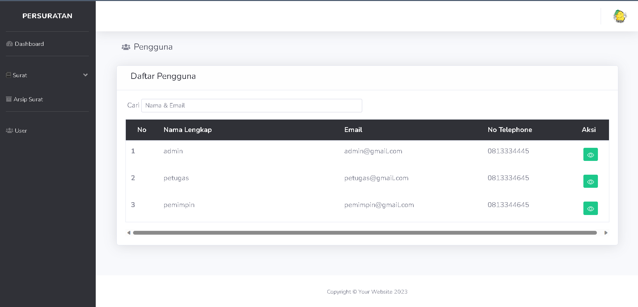
Tampilan Petugas TU
User

Slide 11
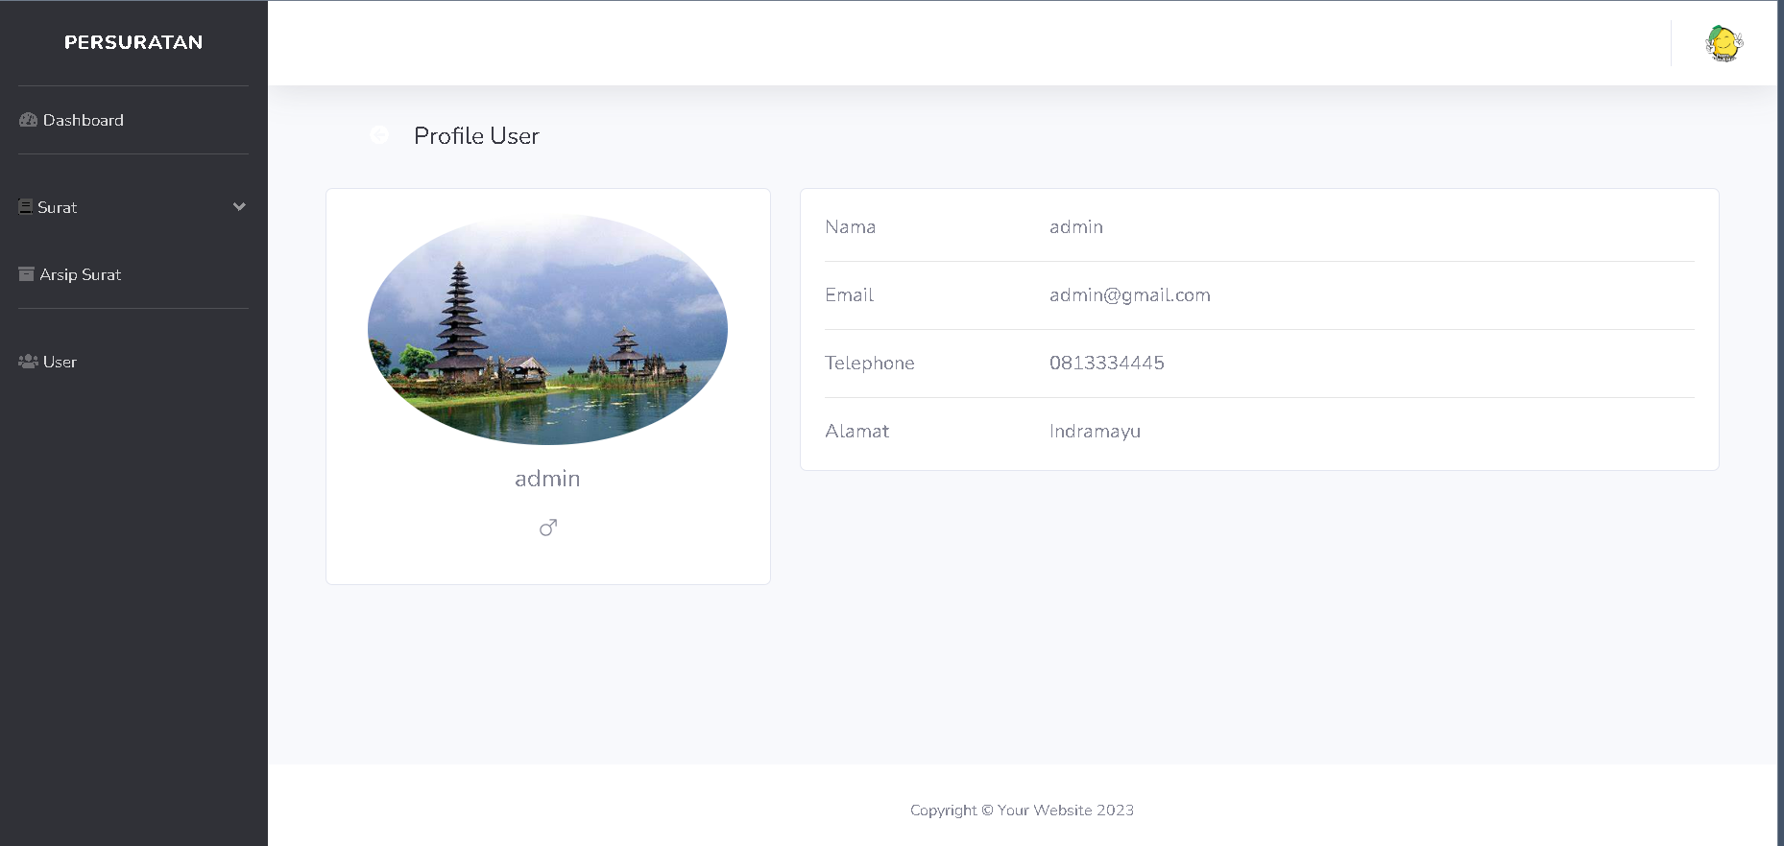
Tampilan Petugas TU
User Views

Slide 12
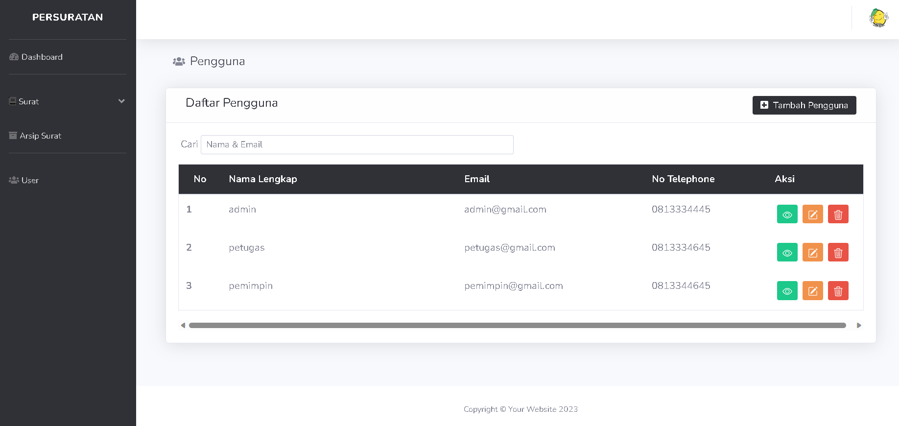
Tampilan Admin
User

Slide 13
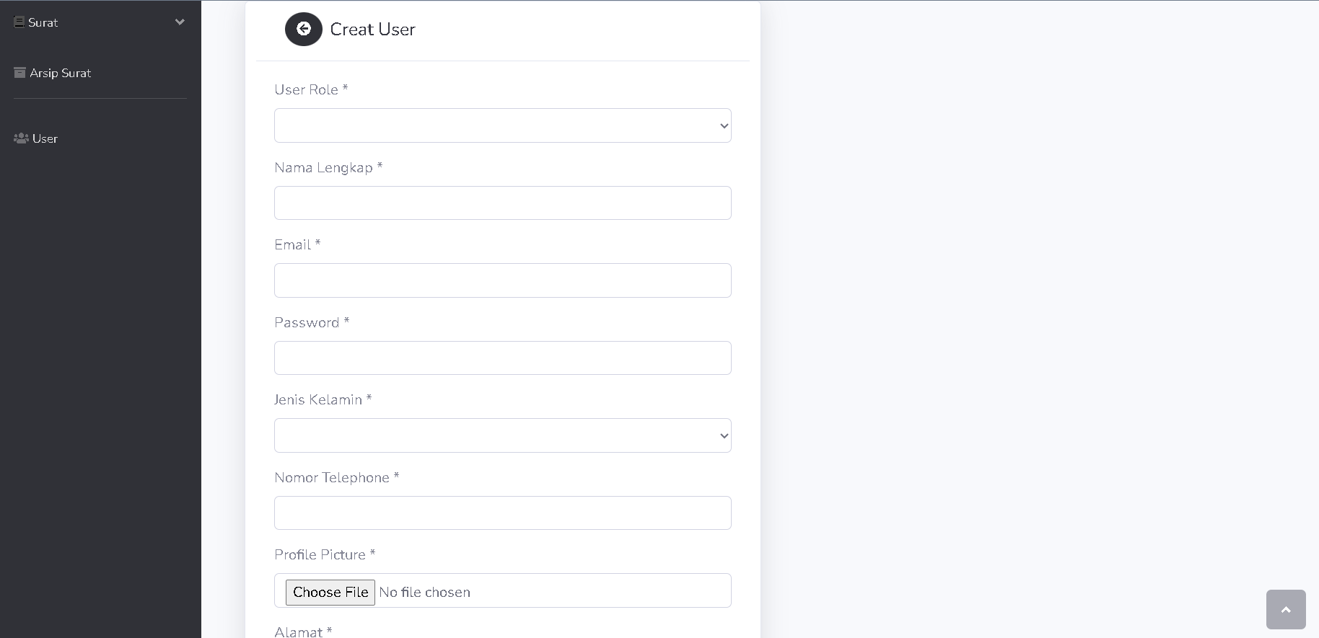
Tampilan Admin
User Create

Slide 14
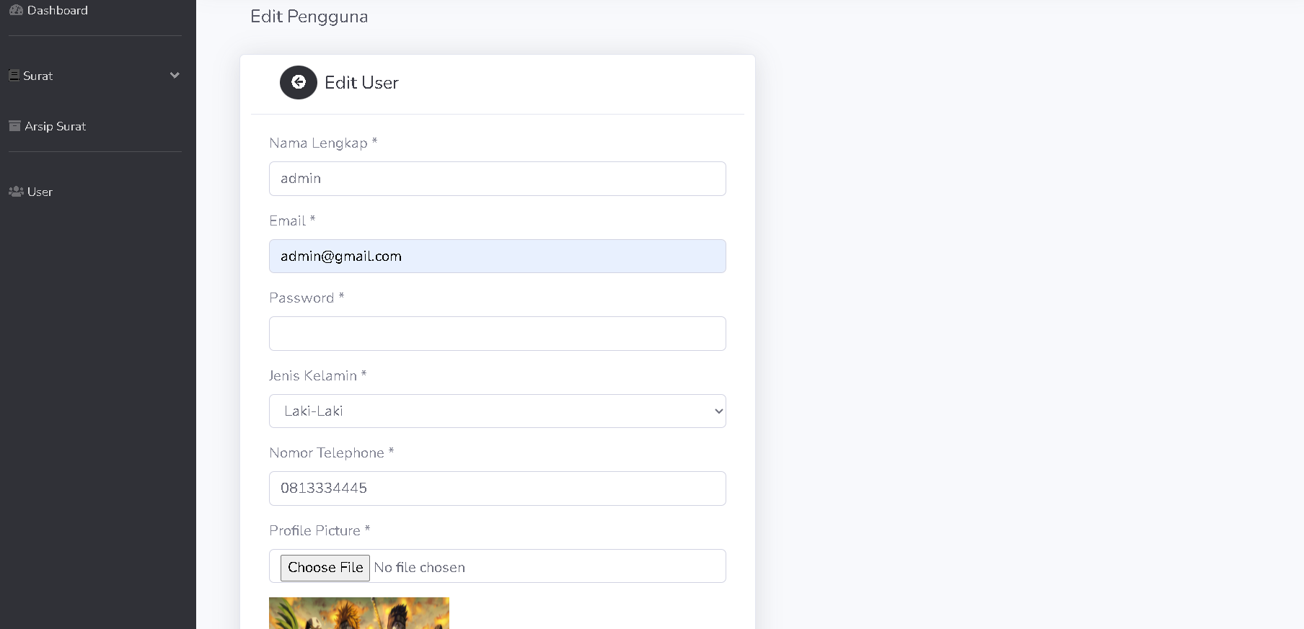
Tampilan Admin
User edit

Slide 15
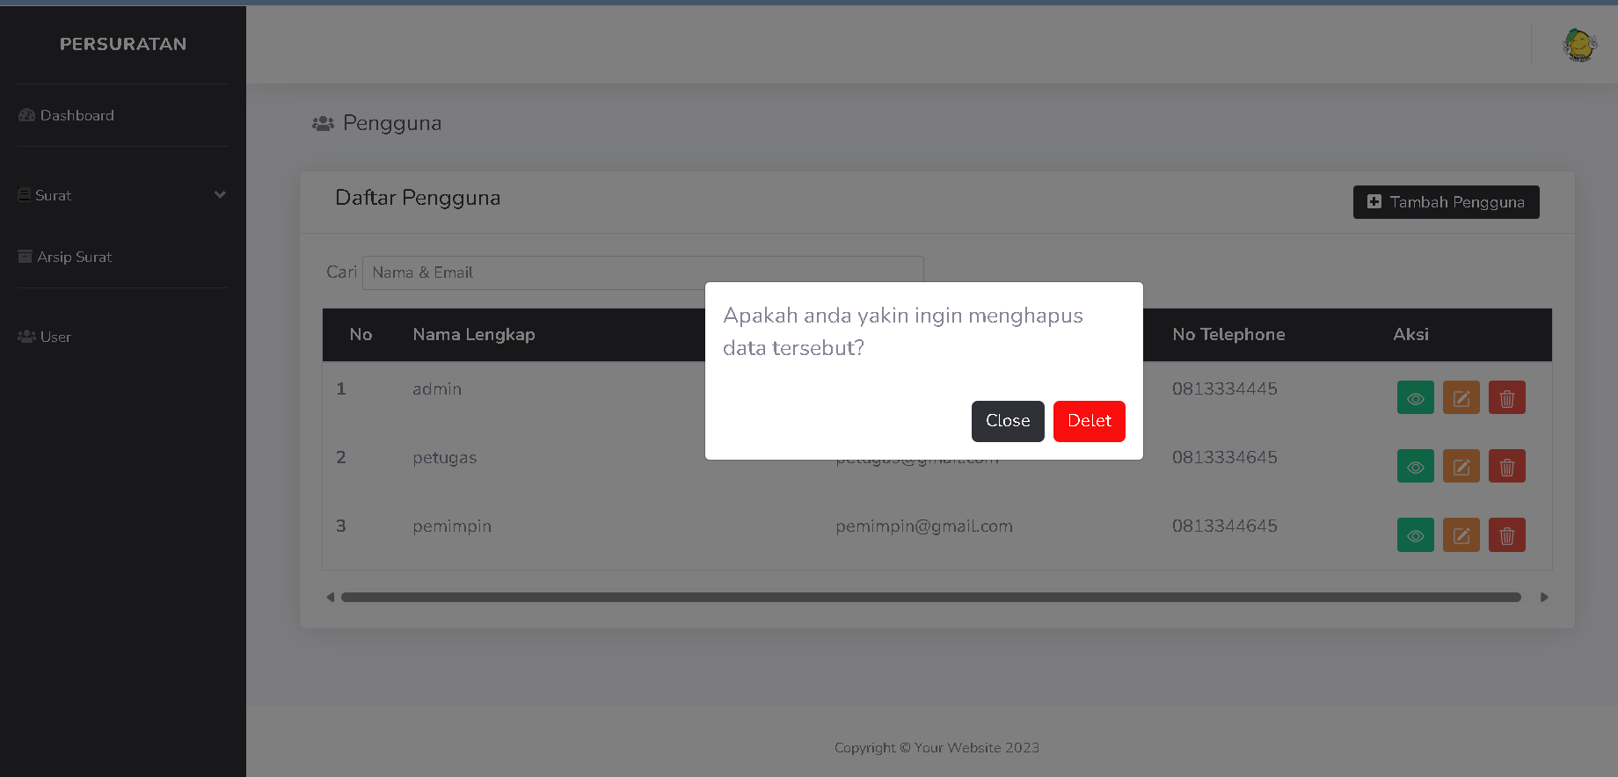
Tampilan Admin
User delet

Slide 16
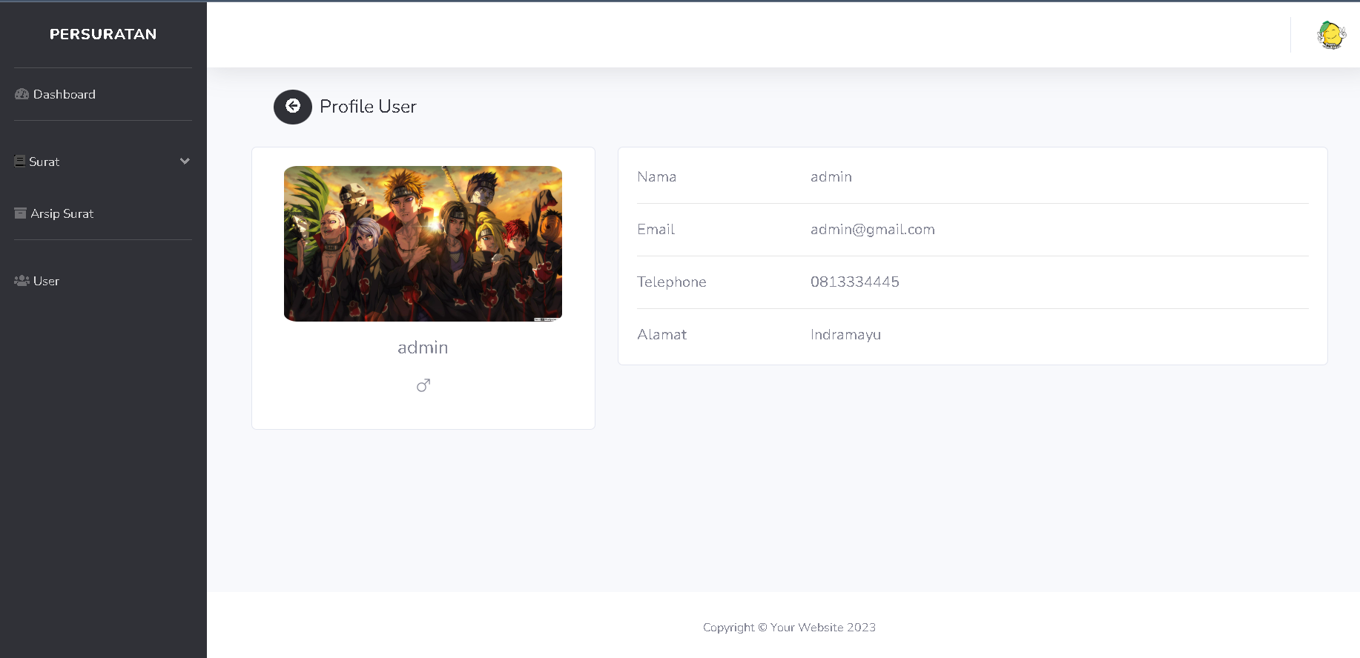
Tampilan Admin
User Views

Slide 17
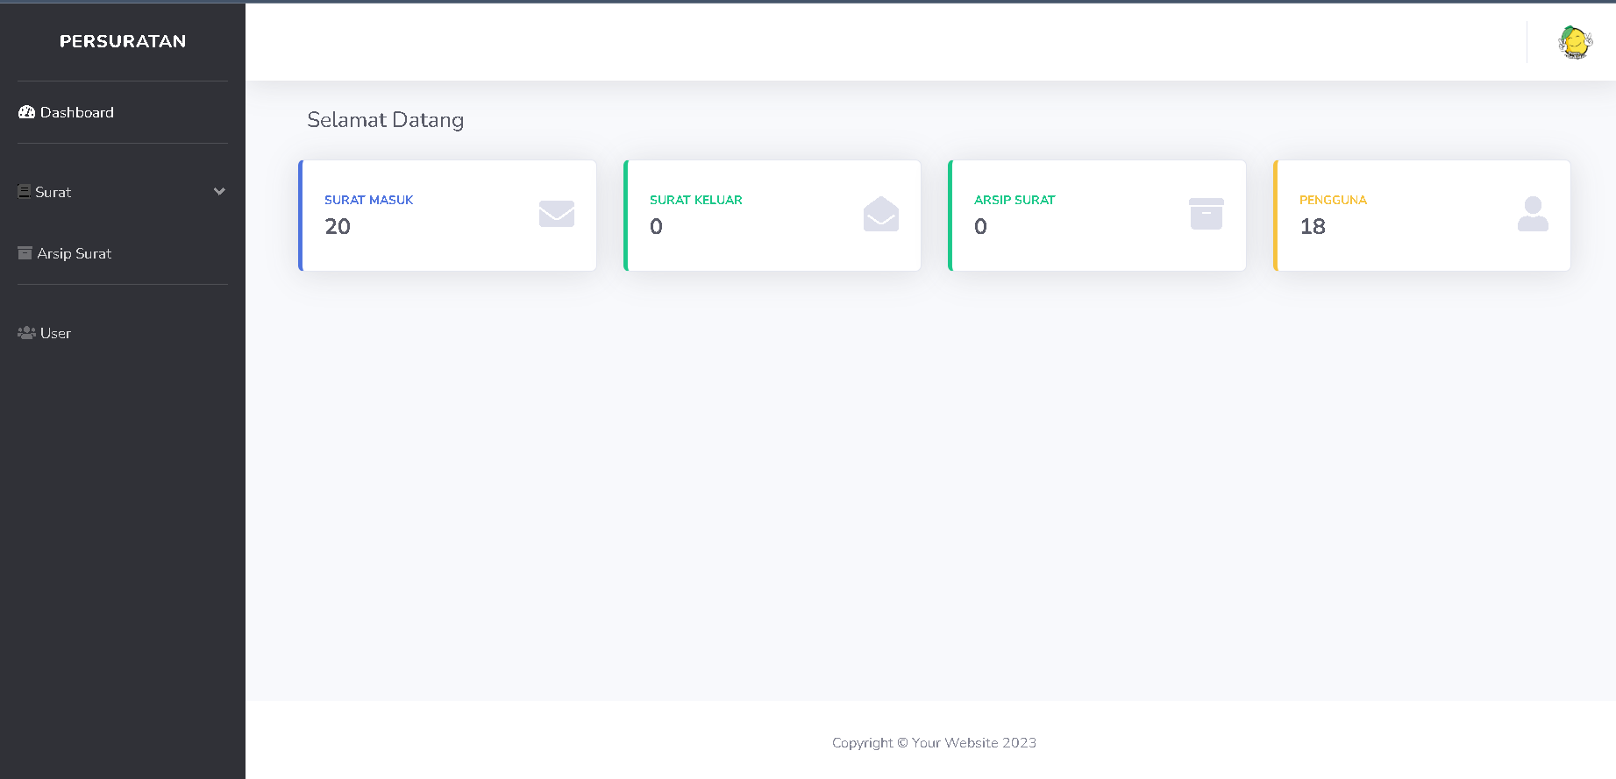
Tampilan Admin
Dasboard

Slide 18
Tampilan Admin
Surat Masuk Index

Slide 19
Tampilan Petugas TU
Surat Masuk Create

Slide 20
Tampilan Admin
Surat Masuk Delet

Slide 21
Tampilan Admin
Surat Keluar

Slide 22
Tampilan Admin
Surat Keluar create

Slide 23
Tampilan Admin
Surat Keluar Edit

Slide 24
Tampilan Admin
Surat Keluar Cetak

Slide 25
Tampilan Admin
Arsip Surat

